Slide 1



UBND QUẬN LONG BIÊN
TRƯỜNG MẦM NON HOA MỘC LAN
TÌM HIỂU MỘT SỐ PTGT ĐƯỜNG HÀNG KHÔNG
Lứa tuổi: Mẫu giáo nhỡ 4 – 5 tuổi
Năm học : 2023 - 2024

Slide 2

TÌM HIỂU VỀ CÁC

Slide 3

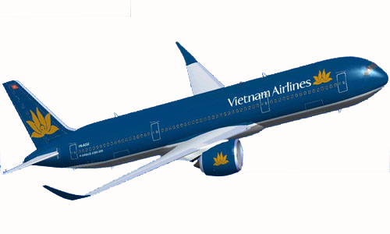
MÁY BAY DÂN DỤNG

Slide 4
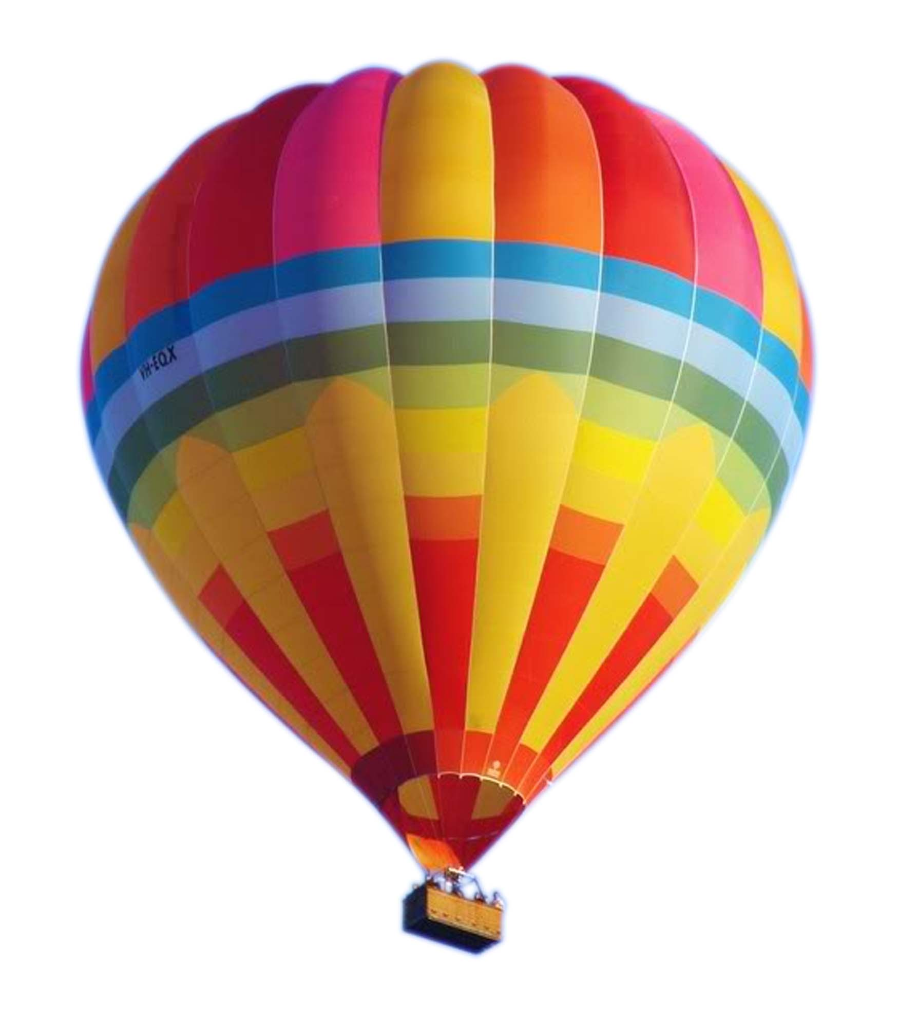
KHINH KHÍ CẦU

Slide 5

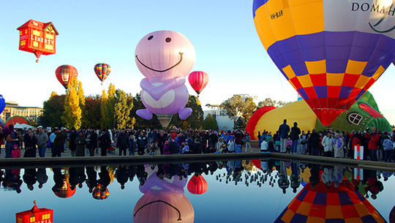
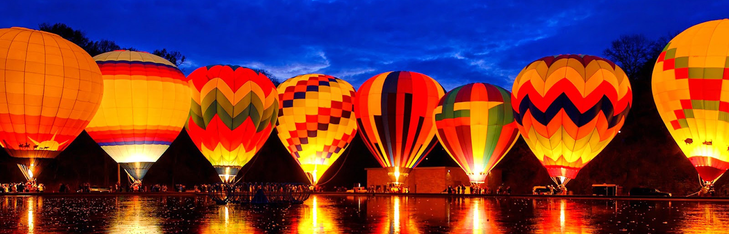

Slide 6
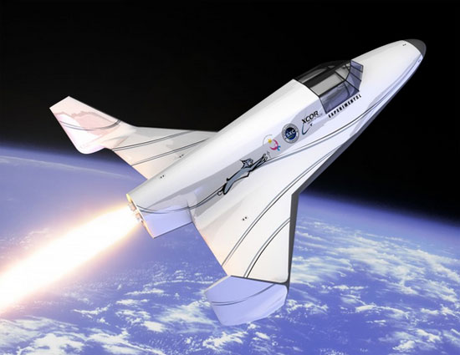
TÀU VŨ TRỤ

Slide 7

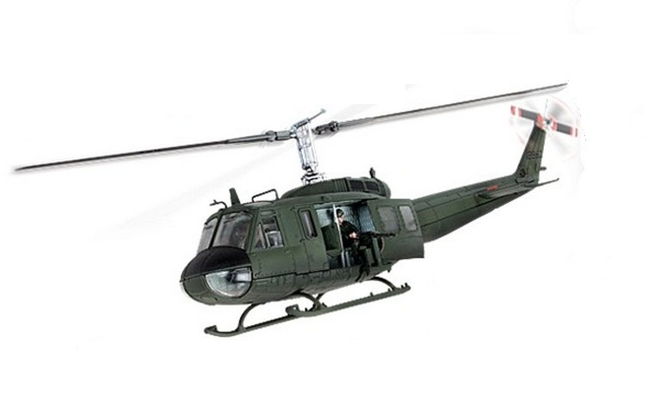

Slide 8


SO SÁNH

Slide 9
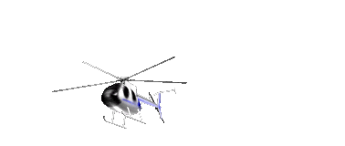
MỞ RỘNG

Slide 10
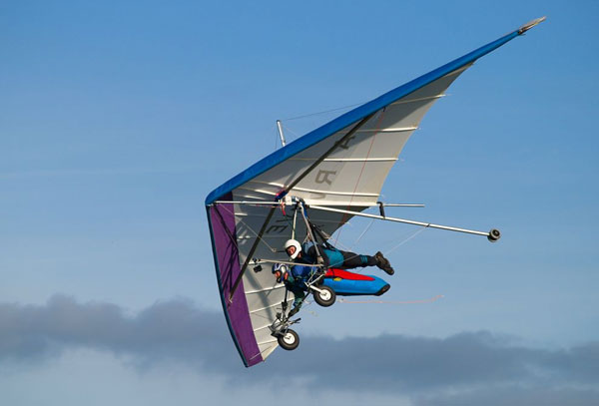
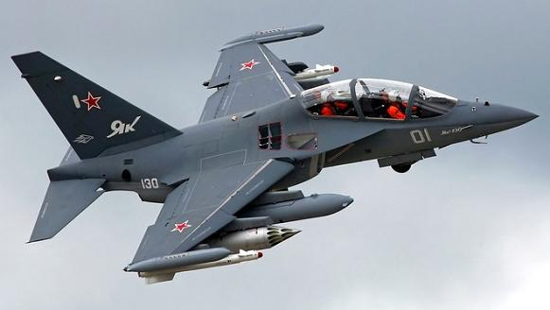
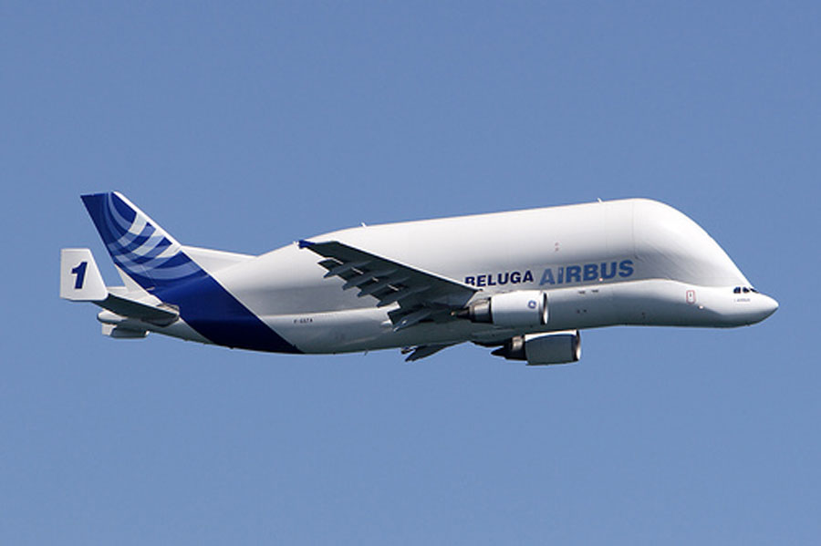
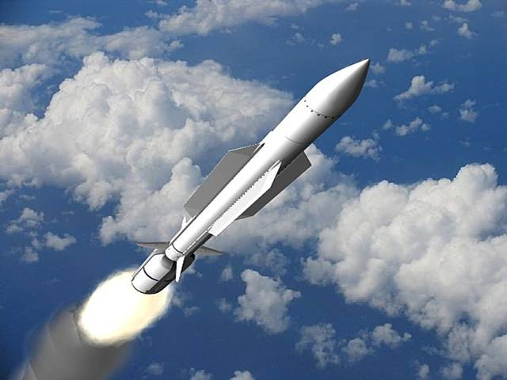

Slide 11



TRÒ CHƠI

